Slide 1
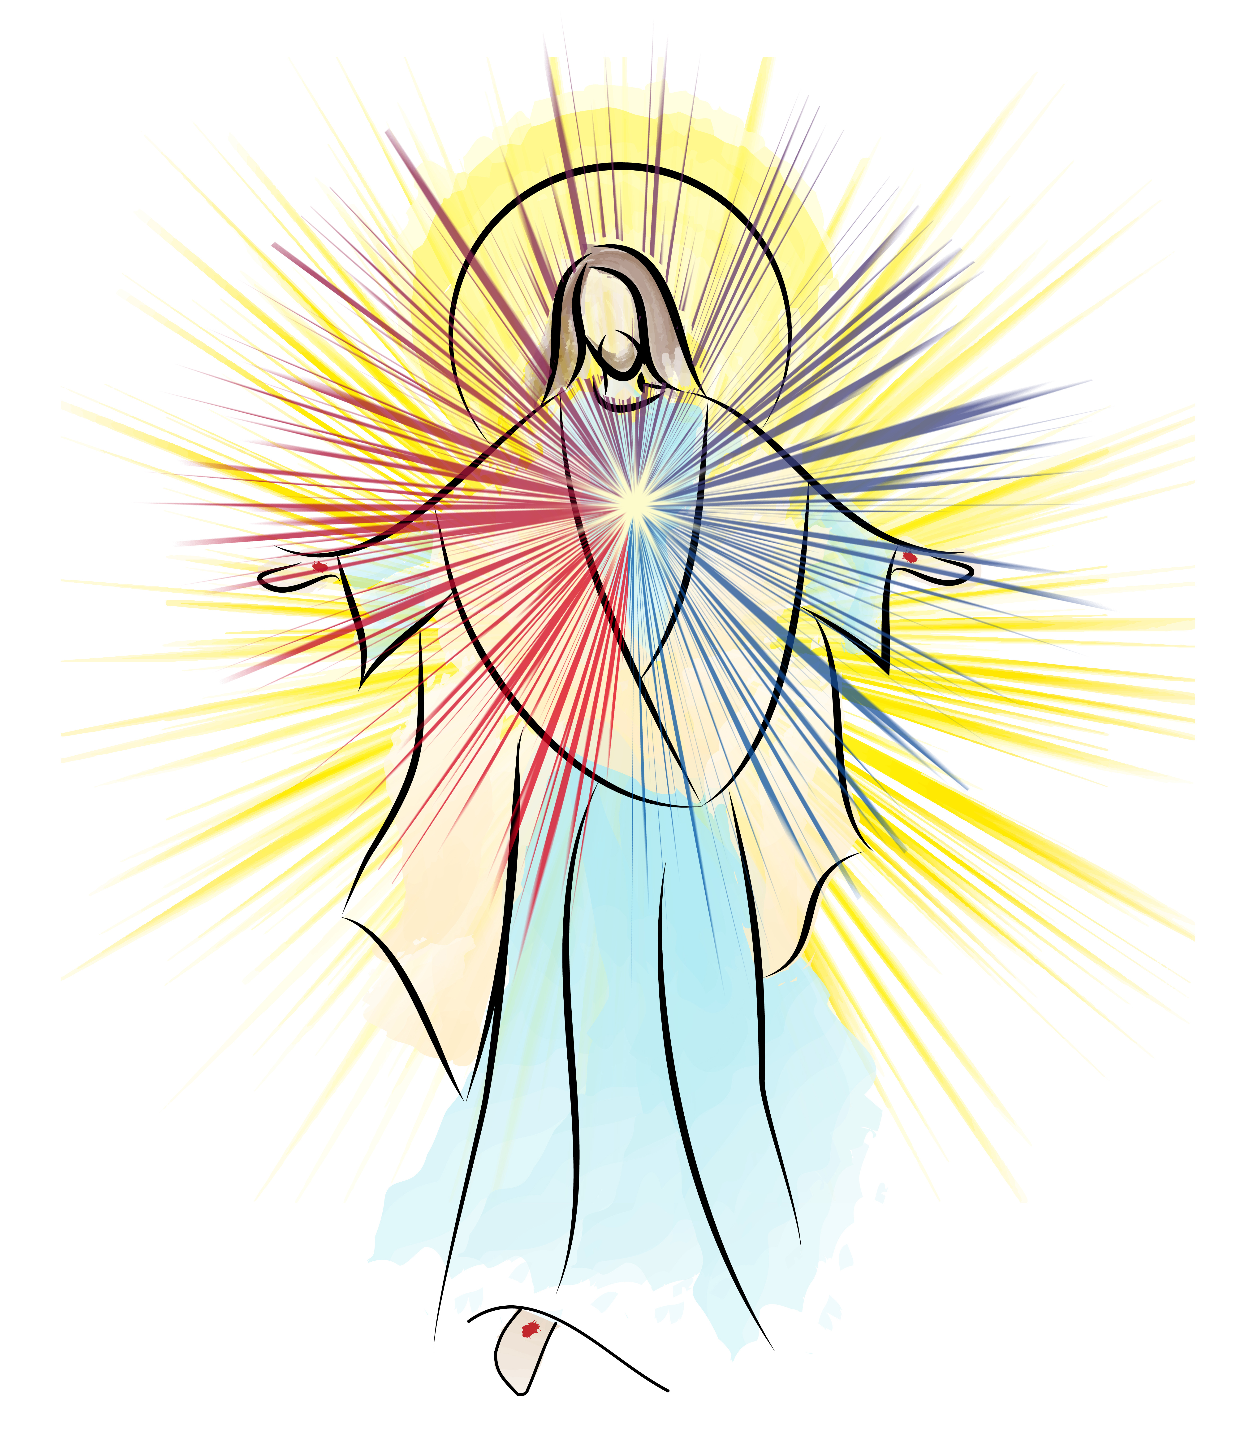
PÂQUES
Jésus est vivant!

Slide 2
Chant d’ouverture
Notes:
Mettre le chant sur plusieurs diapo – selon le nombre de mots, pas plus de deux strophes par diapo pour assurer une bonne visibilité.

Slide 3
Préparation Pénitentielle
Seigneur Jésus, tu amènes les morts à la vie dans l’Esprit, prends pitié de nous. Prends pitié de nous.
Ô Christ, tu apportes le pardon et la paix aux pécheurs, prends pitié de nous. Prends pitié de nous.
Seigneur Jésus, tu apportes la lumière à ceux et celles qui sont dans les ténèbres, prends pitié de nous.
Prends pitié de nous.

Slide 4
Gloria
Notes:
Mettre le chant sur plusieurs diapo – selon le nombre de mots, pas plus de deux strophes par diapo pour assurer une bonne visibilité.

Slide 5
Première Lecture
Lecture du livre des Actes des Apôtres

Slide 6
Première Lecture

Slide 7
Première Lecture
Parole de Seigneur. Nous rendons gloire à Dieu.

Slide 8
Psaume
Rendez grâce au Seigneur:
Il est bon !
Éternel est son amour!

Slide 9
ALLELULIA
Acclamation
Voici le jour que fit le Seigneur, qu’il soit pour nous jour de fête et de joie!

Slide 10
Évangile
Le Seigneur soit avec vous.
Et avec votre esprit.
Évangile de Jésus
Christ selon saint Marc
Gloire à toi, Seigneur!

Slide 11
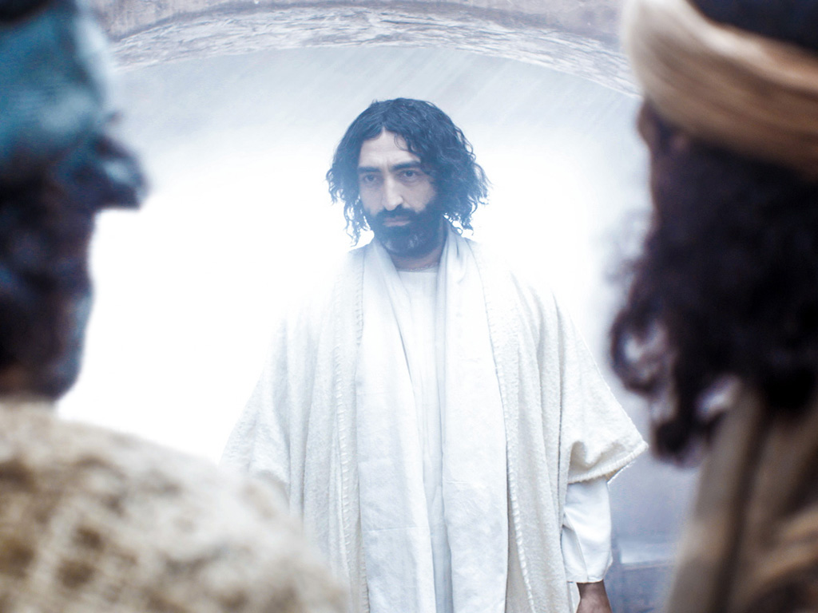
Évangile

Slide 12
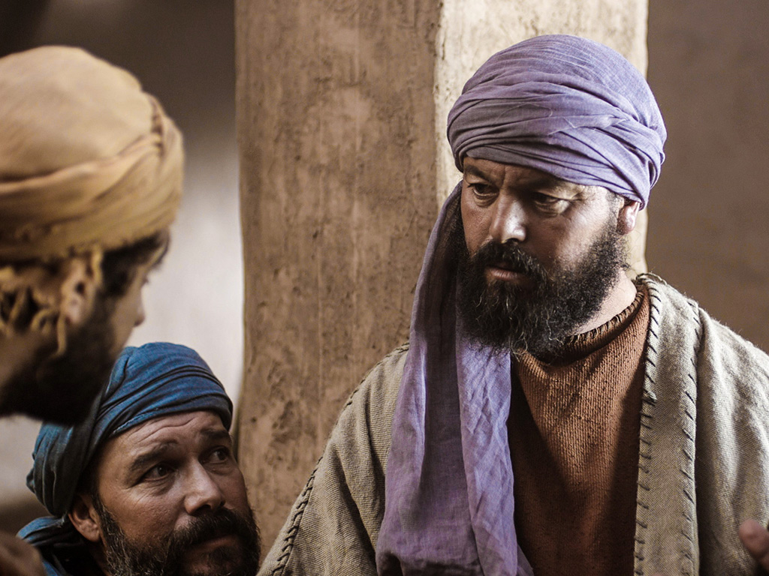
Évangile

Slide 13
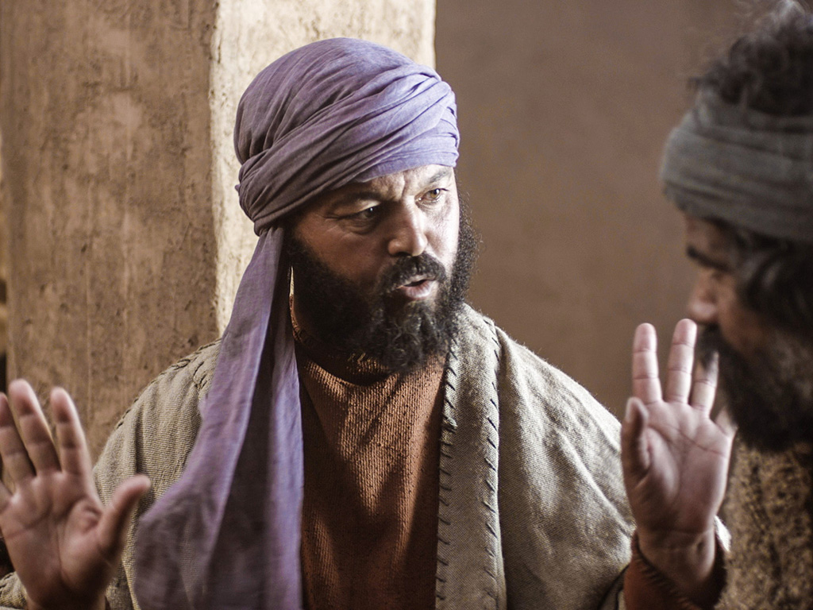
Évangile

Slide 14
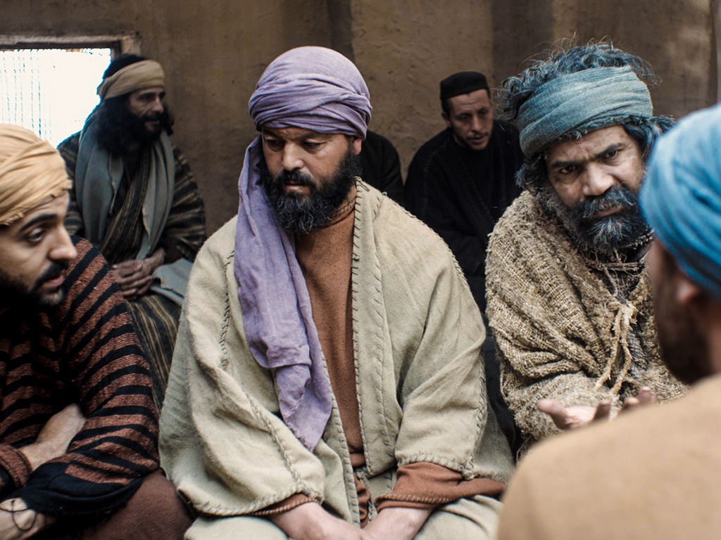
Évangile

Slide 15
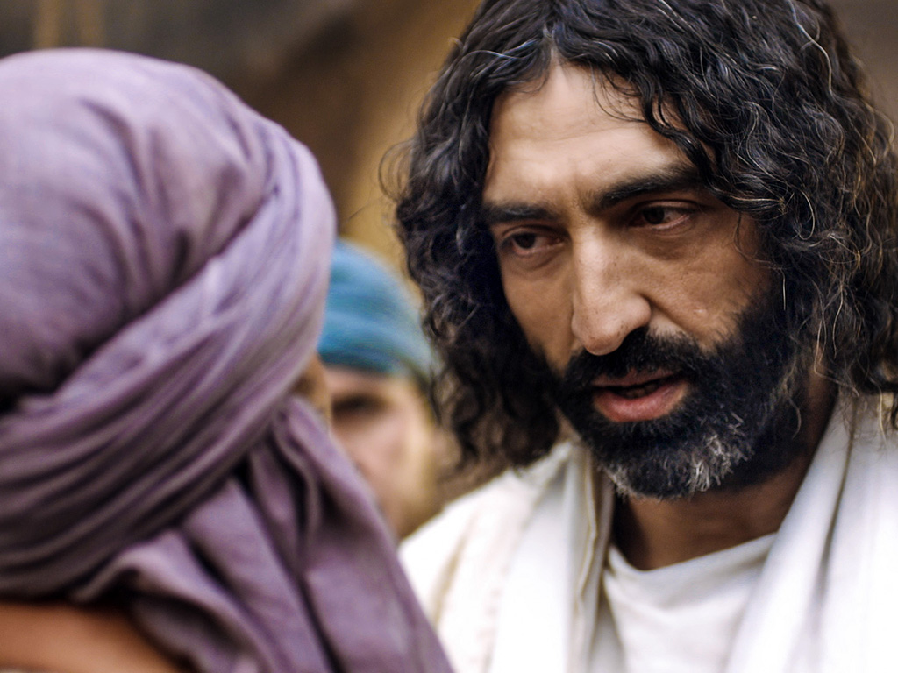
Évangile

Slide 16
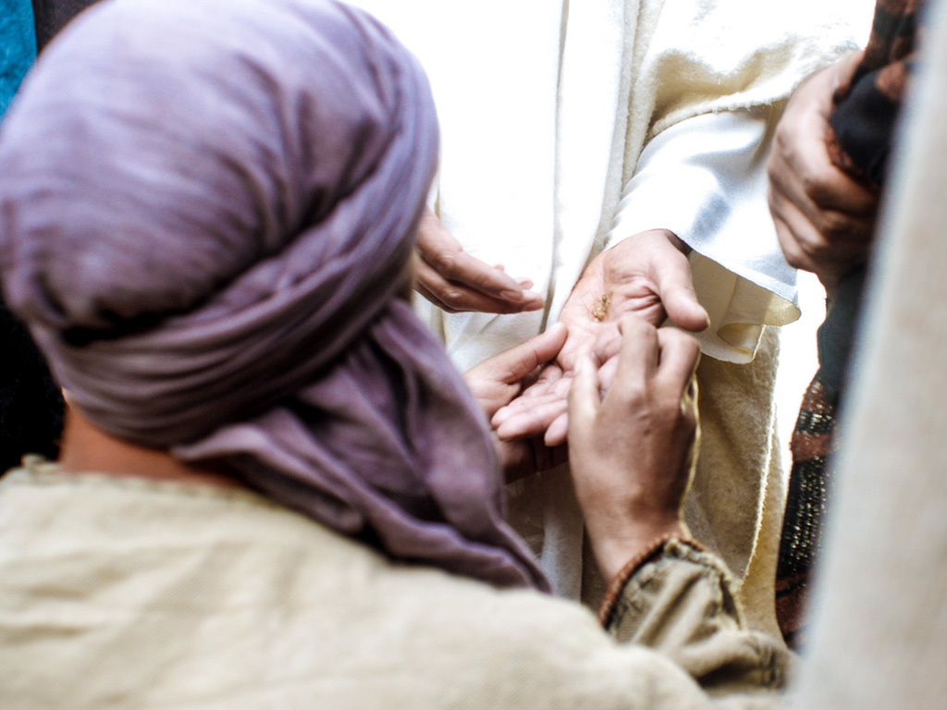
Évangile

Slide 17
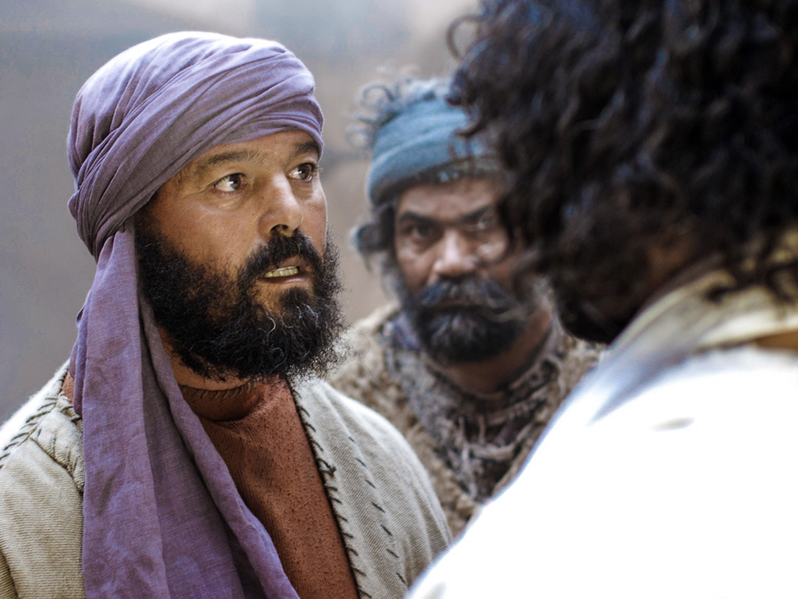
Évangile

Slide 18
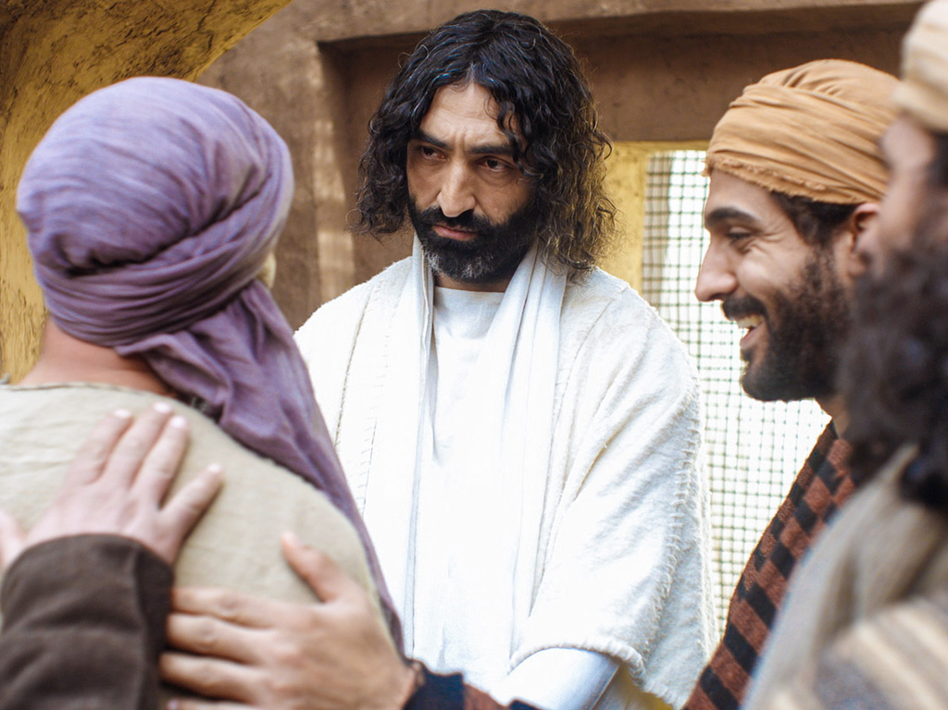

Slide 19
Évangile
Acclamons la Parole de Dieu.
Louange à toi, Seigneur Jésus.

Slide 20
ALLELULIA
Acclamation
Voici le jour que fit le Seigneur, qu’il soit pour nous jour de fête et de joie!

Slide 21
Homélie
Notes:
http://diaconos.unblog.fr/category/religion/nouveau-testament/disciples-de-jesus/page/10/

Slide 22
Prière universelle
Pour l’Église, afin qu’elle réalise fidèlement sa mission auprès des personnes qui portent les blessures de Jésus aujourd’hui : les personnes qui ont faim et celles qui ont soif, les personnes nues et celles qui sont humiliées, les personnes esclaves, emprisonnées ou hospitalisées, prions.
Ô Christ ressuscité, entends notre prière.

Slide 23
Prière universelle
Pour nos dirigeants politiques, afin qu’ils œuvrent pour assurer la paix et la sécurité de tous les citoyens du monde, en particuliers les personnes les plus vulnérables, prions.
Ô Christ ressuscité, entends notre prière.

Slide 24
Prière universelle
Pour notre communauté scolaire, afin que notre foi en Jésus ressuscité se manifeste à travers des gestes d’entraide et de service aux autres, prions.
Ô Christ ressuscité, entends notre prière.

Slide 25
Prière universelle
Pour nos familles, afin qu’elles témoignent de l’amour éternel du Père en cultivant des gestes de tendresse, d’affection et de compassion au quotidien, prions.
Ô Christ ressuscité, entends notre prière.

Slide 26
Prière universelle
Pour chacun de nous, afin que nous répondions “oui” à l’invitation de Dieu de rencontrer Jésus face à face dans la parole, les sacrements, la communauté et les personnes dans le besoin, prions.
Ô Christ ressuscité, entends notre prière.

Slide 27
Chant d’offertoire
Notes:
Mettre le chant sur plusieurs diapo – selon le nombre de mots, pas plus de deux strophes par diapo pour assurer une bonne visibilité.

Slide 28
Prière eucharistique
Le Seigneur soit avec vous.
Et avec votre esprit.
Élevons notre cœur.
Nous le tournons vers le Seigneur.
Rendons grâce au Seigneur notre Dieu.
Cela est juste et bon.

Slide 29
Prière eucharistique
Saint! Saint! Saint,
le Seigneur, Dieu de l’univers!
Le ciel et la terre sont remplis
de ta gloire.
Hosanna au plus haut des cieux.
Béni soit celui
qui vient au nom du Seigneur.
Hosanna au plus haut des cieux.

Slide 30
Prière eucharistique
Il est grand le mystère de la foi.
Nous proclamons ta mort,
Seigneur Jésus,
Nous célébrons ta résurrection,
Nous attendons ta venue
dans la gloire.

Slide 31
Notre Père

Slide 32
Fraction du Pain
Agneau de Dieu,
qui enlèves le péché du monde,
prends pitié de nous.
Agneau de Dieu,
qui enlèves le péché du monde,
prends pitié de nous.
Agneau de Dieu,
qui enlèves le péché du monde,
donne-nous la paix.

Slide 33
Communion
Heureux les invités
au repas du Seigneur!
Voici l’Agneau de Dieu
qui enlève le péché du monde.
Seigneur,
je ne suis pas digne de te recevoir; mais dis seulement une parole
et je serai guéri.

Slide 34
Chant de communion
Notes:
Mettre le chant sur plusieurs diapo – selon le nombre de mots, pas plus de deux strophes par diapo pour assurer une bonne visibilité.

Slide 35
Chant d’envoi
Notes:
Mettre le chant sur plusieurs diapo – selon le nombre de mots, pas plus de deux strophes par diapo pour assurer une bonne visibilité.

